Slide 1



코드로 배우는 리액트
1. React-Router 설정

Slide 2
2장. React-Router 설정
IA(Information Architecture) 기획에 맞는 메뉴 구성
React-Router
정보 구조 기획(IA)이 웹 사이트 개발 중요 단계.
IA는 '메뉴 경로' 정리로 페이지 간 링크 및 <form> 설계.
리액트는 SPA로 동작, 여러 컴포넌트로 하나의 페이지에 표시.
React-Router로 브라우저 주소창에 따라 다른 화면 표시.
개발목표
React-Router를 적용해서 페이지의 이동이 가능하도록 컴포넌트들을 구성
Tailwind CSS를 이용해서 공통의 레이아웃을 구성하고 이를 통해서 페이지 기반의 애플리케이션을 구성

Slide 3
2.1 개발 목표의 이해 2.2 React-Router 설정 2.3 <Link>를 통한 이동 2.4 레이아웃 컴포넌트와 children 2.5 상단 메뉴 컴포넌트 구성 2.6 하위 경로의 설정과 <Outlet> 2.7 todo/list 경로의 처리 2.8 중첩 라우팅의 분리와 리다이렉션(Redirection) 2.9 URL Params 사용하기 2.10 경로 처리를 위한 useParams( ) 2.11동적 페이지 이동
Index

Slide 4
1. 개발 목표의 이해

Slide 5
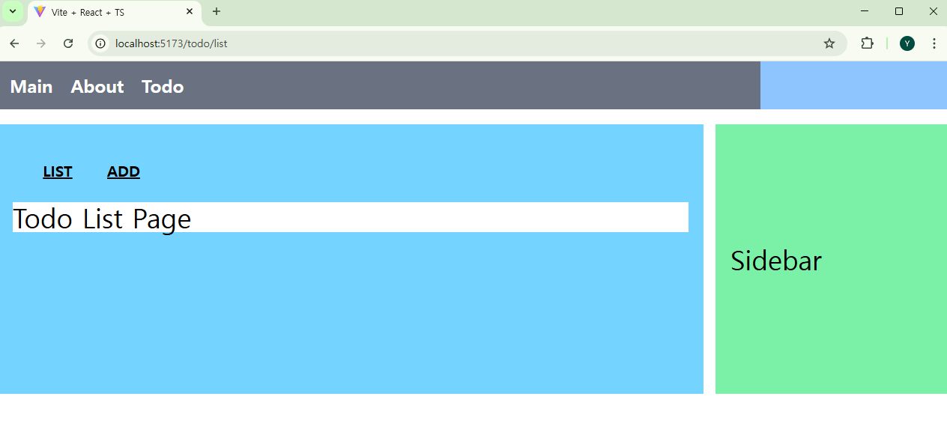
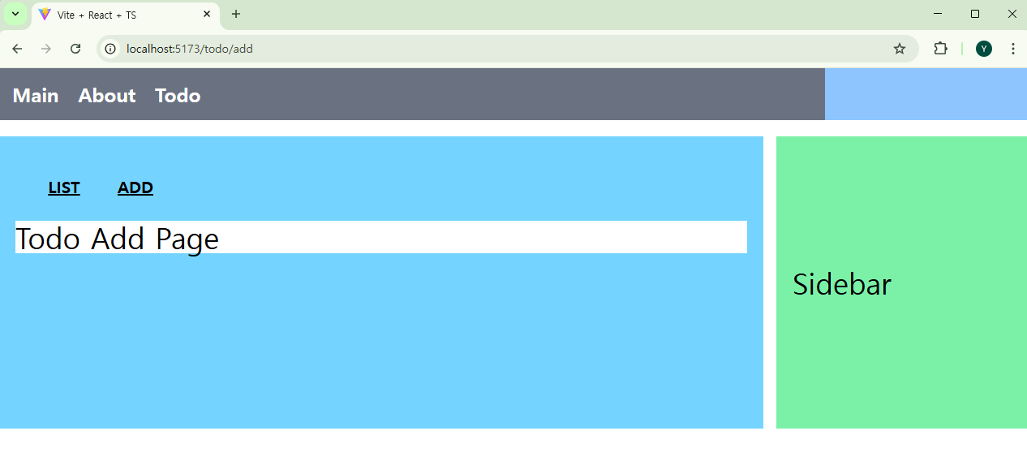
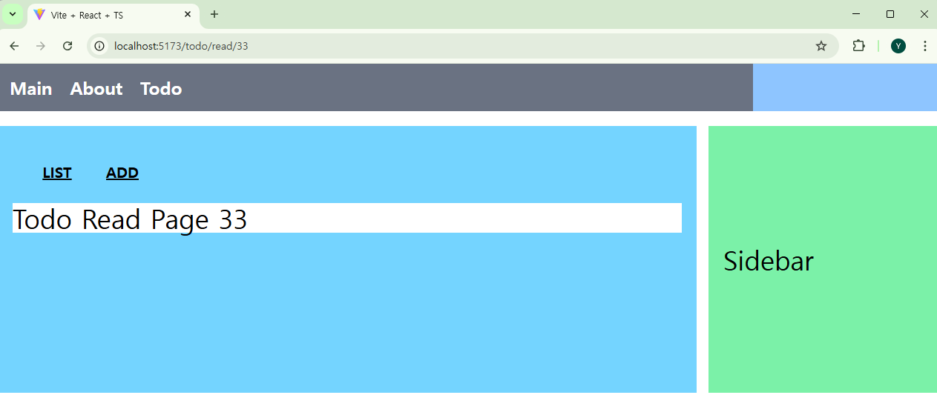
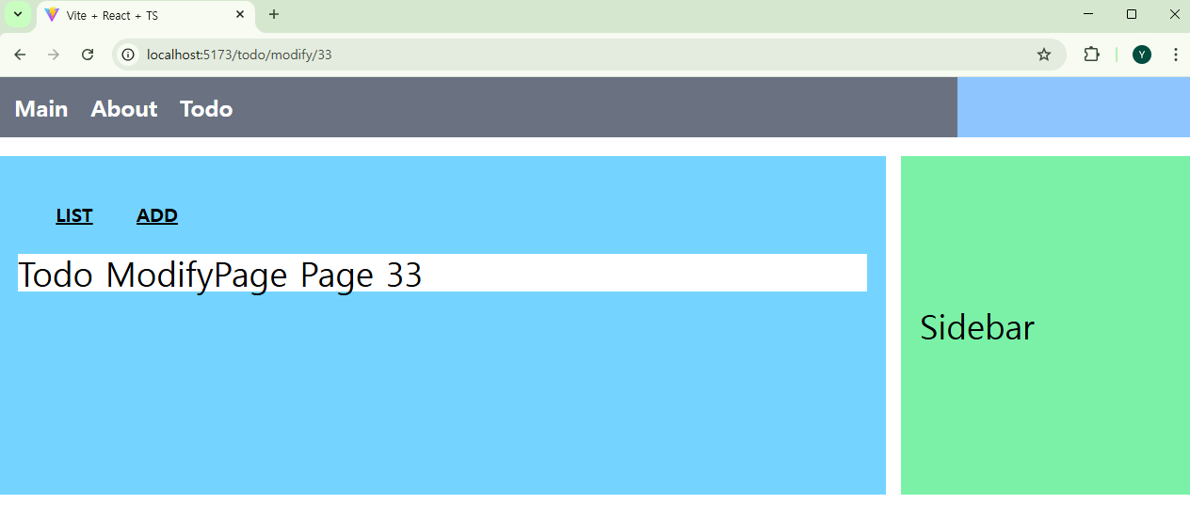
개발 목표의 이해
01
애플리케이션의 구성
목록 페이지, 등록 페이지, 조회 페이지, 수정/삭제 페이지
/todo/list
/todo/add
/todo/read/33
/todo/modify/33

Slide 6
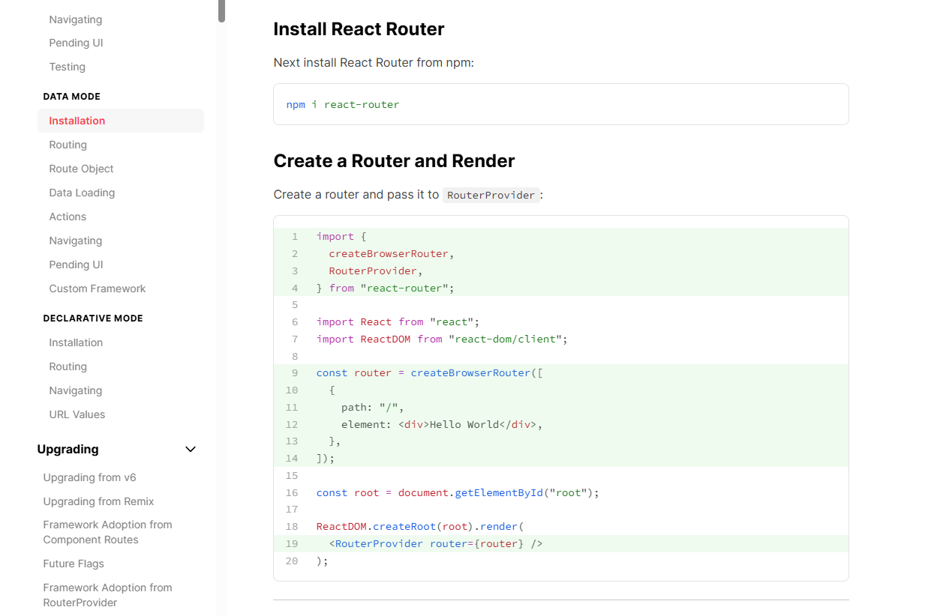
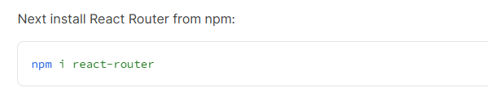
개발 목표의 이해
01
React-Router 추가
2025년 3월 현재 7.2.0 버전
Remix와 동일한 방법
React 18,19 버전 지원
다양한 방식
프레임워크 모드
Data 모드
선언적 모드
예제에서는 Data 모드 사용 - strict

Slide 7
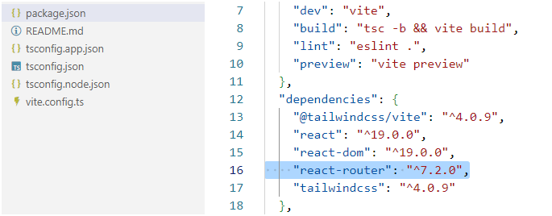
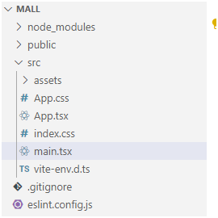
import { createRoot } from 'react-dom/client';
import './index.css';
import { createBrowserRouter, RouterProvider } from 'react-router';
const router = createBrowserRouter([
{
path: "/",
element: <div>Hello World</div>,
},
]);
createRoot(document.getElementById('root')!).render(
<RouterProvider router={router} />
)

Slide 8
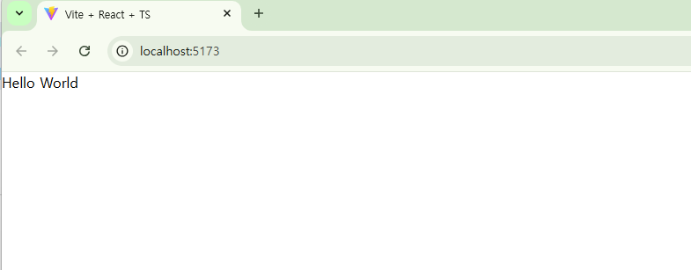

Slide 9
2. React-Router 설정

Slide 10

React-Router 설정
02
기본 라우팅 설정
root.tsx 파일 : 기본 라우팅 설정 추가
import { createBrowserRouter } from "react-router";
const router = createBrowserRouter([
{
path: "/",
element: <div>Hello World</div>,
},
])
export default router

Slide 11
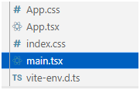
React-Router 설정
02
기본 라우팅 설정
max.jsx 파일 수정
import { createRoot } from 'react-dom/client';
import './index.css';
import { RouterProvider } from 'react-router';
import router from './router/root';
createRoot(document.getElementById('root')!).render(
<RouterProvider router={router} />
)

Slide 12
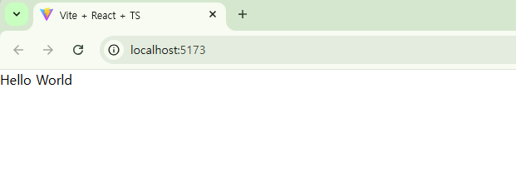
React-Router 설정
02
기본 라우팅 설정
http://localhost:5173 브라우저 확인

Slide 13
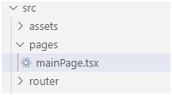
React-Router 설정
02
페이지용 컴포넌트 추가와 설정
pages라는 이름의 폴더 생성, mainPage.tsx 파일 추가
function MainPage() {
return (
<div className=" text-3xl">
<div>Main Page</div>
</div>
);
}
export default MainPage;

Slide 14

React-Router 설정
02
페이지용 컴포넌트 추가와 설정
첫 화면은 MainPage 컴포넌트가 보일 수 있도록 root.tsx 파일에 설정
import { createBrowserRouter } from "react-router";
import { lazy, Suspense } from "react";
const Loading = () => <div>Loading....</div>
const Main = lazy(() => import("../pages/mainPage"))
const router = createBrowserRouter([
{
path: "/",
element: <Suspense fallback={<Loading/>}><Main/></Suspense>,
},
])
export default router

Slide 15
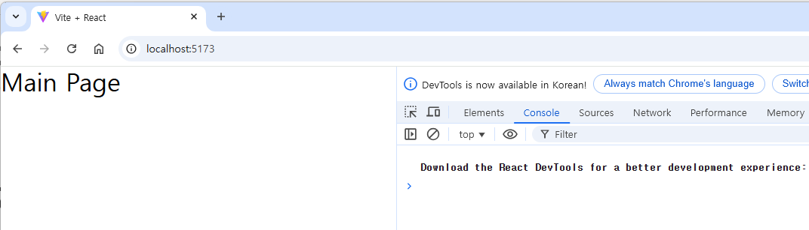
React-Router 설정
02
페이지용 컴포넌트 추가와 설정
http://localhost:5173 브라우저 확인 : MainPage component가 출력

Slide 16
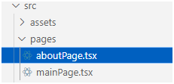
React-Router 설정
02
페이지용 컴포넌트 추가와 설정 : lazy( ) 지연로딩 동작 확인
컴포넌트로 aboutPage.tsx 추가
function AboutPage() {
return (
<div className=" text-3xl">
<div>About Page</div>
</div>
);
}
export default AboutPage;

Slide 17

React-Router 설정
02
페이지용 컴포넌트 추가와 설정 : lazy( ) 지연로딩 동작 확인
‘/about’ 경로에서 페이지가 보이도록 root.tsx 설정
import { createBrowserRouter } from "react-router";
import { lazy, Suspense } from "react";
const Loading = () => <div>Loading....</div>
const Main = lazy(() => import("../pages/mainPage"))
const About = lazy(() => import("../pages/aboutPage"))
const router = createBrowserRouter([
{
path: "/",
element: <Suspense fallback={<Loading/>}><Main/></Suspense>,
},
{
path: "about",
element: <Suspense fallback={<Loading/>}><About/></Suspense>,
}
])
export default router

Slide 18
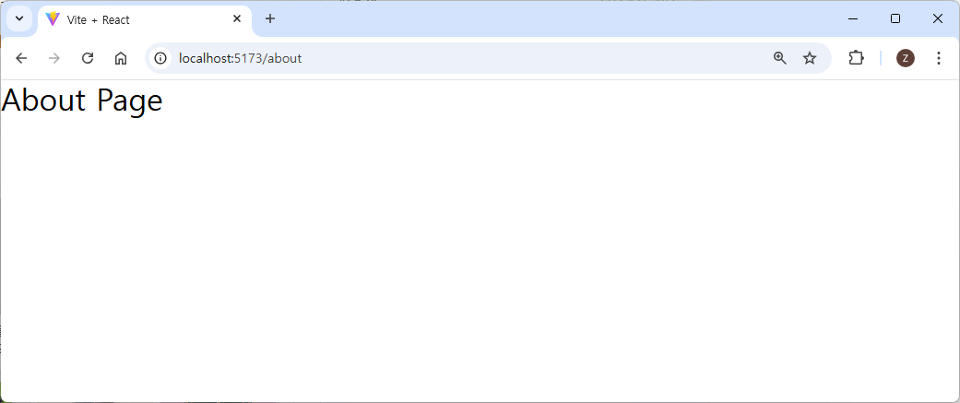
React-Router 설정
02
페이지용 컴포넌트 추가와 설정 : lazy( ) 지연로딩 동작 확인
root.tsx 설정을 통해 ‘/about’ 경로에서 페이지가 보이도록 설정

Slide 19
3. <NavLink>를 통한 이동

Slide 20
<NavLink>를 통한 이동
03
<NavLink>를 통한 이동
리액트는 SPA로, 브라우저 주소창을 통해 컴포넌트 출력 가능.
주소창 변경은 애플리케이션 전체 로딩과 처리를 의미.
SPA에서는 새 창 열거나 ＇새로 고침' 주의해야 함.
React-Router에서 <a> 태그 사용을 피해야 함.

Slide 21
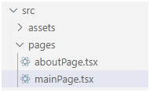
<NavLink> 혹은 <Link>를 통한 이동
03
React-Router를 이용하는 경우에 다른 경로에 대한 링크는 <NavLink>,<Link>를 이용
import { NavLink } from "react-router";
function MainPage() {
return (
<div className=" text-3xl">
<div className="flex">
<NavLink to='/about'>About</NavLink>
</div>
<div>Main Page</div>
</div>
);
}
export default MainPage;

Slide 22
<NavLink>를 통한 이동
03
< NavLink >는 리액트 내부에서 컴포넌트 처리.
<Suspense>와 lazy( )로 필요 시점에 컴포넌트 로딩
'/' 경로 접근 시 MainPage만 로딩하여 보여줌.
'About'을 클릭하면 AboutPage 컴포넌트만 추가적으로 로딩되는 것을 확인

Slide 23
<NavLink>를 통한 이동
03
SPA 리액트 애플리케이션의 단점
초기 실행 시간이 오래 걸림.
해결 방법 : 분할 로딩
<Suspense>와 <Lazy>를 이용한 코드 분할(Code Splitting) 적용.

Slide 24
<Link>를 통한 이동
03
페이지 컴포넌트들의 레이아웃
React-Router를 이용하여 웹 페이지 간 이동처럼 컴포넌트 처리.
<Link> 등으로 브라우저 새로 고침 최소화, 페이지 컴포넌트 간 이동 용이.
공통 레이아웃 템플릿 구성, 메뉴 구조로 재사용 가능한 링크 처리.

Slide 25
NavLink와 Link의 차이
Link
간단한 경로 이동
NavLink
현재 URL과 링크가 일치하는 경우 스타일 적용 가능

Slide 26
4. 레이아웃 컴포넌트와 children

Slide 27
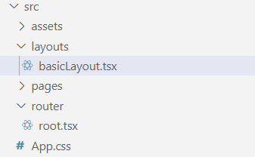
레이아웃 컴포넌트와 children
04
layouts 폴더를 생성, basicLayout.tsx 컴포넌트를 생성
BasicLayout 컴포넌트 상단에 공통 메뉴와 링크, 아래로 페이지 컴포넌트 출력.
'children' 속성으로 컴포넌트 내부에 다른 컴포넌트 적용 가능.
간단한 구조 <nav>와 <div>로 구분하여 작성.

Slide 28
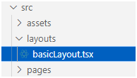
레이아웃 컴포넌트와 children
04
layouts 폴더를 생성, basicLayout.jsx 컴포넌트를 생성
import { Outlet } from "react-router";
const BasicLayout = () => {
return (
<>
<header className="bg-teal-400 p-5">
<h1 className="text-2xl md:text-4xl">Header</h1>
</header>
<div className="bg-white my-5 w-full flex flex-col space-y-4 md:flex-row md:space-x-4 md:space-y-0">
<main className="bg-sky-300 md:w-2/3 lg:w-3/4 px-5 py-40">
<Outlet/>
</main>
<aside className="bg-green-300 md:w-1/3 lg:w-1/4 px-5 py-40">
<h1 className="text-2xl md:text-4xl"> Sidebar </h1>
</aside>
</div>
</>
);
}
export default BasicLayout;

Slide 29

레이아웃 컴포넌트와 <Outlet>
04
라우터 설정을 이용해서 레이아웃 지정
import { createBrowserRouter } from "react-router";
import { lazy, Suspense } from "react";
import BasicLayout from "../layouts/basicLayout";
const Loading = () => <div>Loading....</div>
const Main = lazy(() => import("../pages/mainPage"))
const About = lazy(() => import("../pages/aboutPage"))
const router = createBrowserRouter([
{
path: "/",
Component: BasicLayout,
children: [
{ index: true,
element: <Suspense fallback={<Loading/>}><Main/></Suspense>
},
{ path: "about",
element: <Suspense fallback={<Loading/>}><About/></Suspense>
},
],
},
])
export default router

Slide 30

레이아웃 컴포넌트와 children
04
AboutPage : <BasicLayout> 을 적용
function AboutPage() {
return (
<div className=" text-3xl">
<div>About Page</div>
</div>
);
}
export default AboutPage;

Slide 31
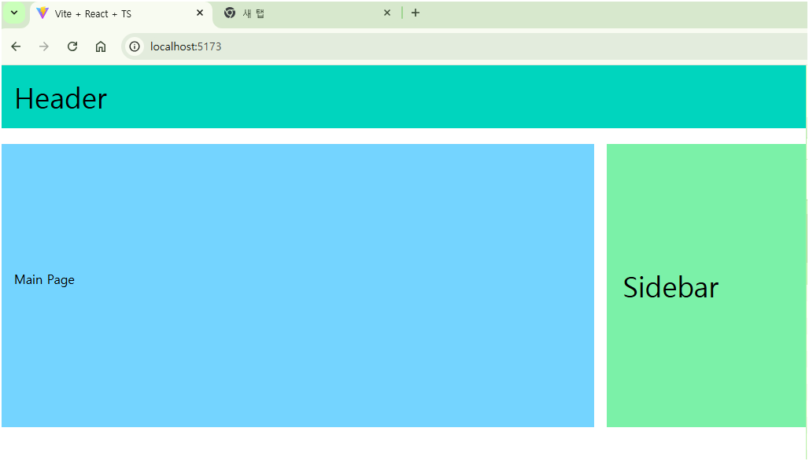
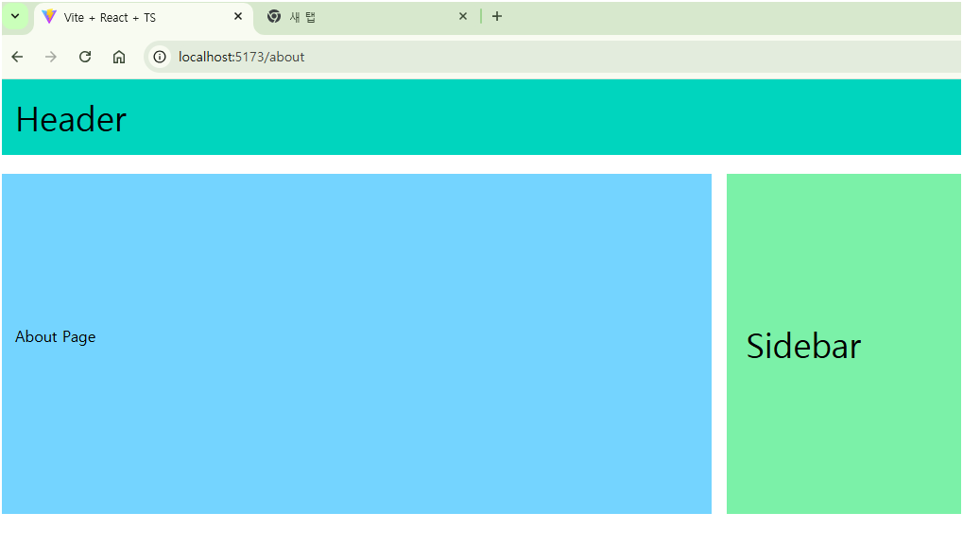

Slide 32
5. 상단 메뉴 컴포넌트 구성

Slide 33
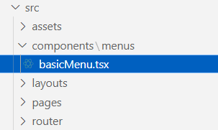
상단 메뉴 컴포넌트 구성
05
레이아웃 화면에 메뉴 부분 : 별도의 컴포넌트 활용.
components 폴더의 menus 폴더 추가 후 basicMenu.tsx 파일 추가.
import { NavLink } from "react-router";
function BasicMenu() {
return (
<nav id='navbar' className=" flex bg-blue-300">
<div className="w-4/5 bg-gray-500" >
<ul className="flex p-4 text-white font-bold">
<li className="pr-6 text-2xl">
<NavLink to='/'>Main</NavLink>
</li>
<li className="pr-6 text-2xl">
<NavLink to='/about'>About</NavLink>
</li>
<li className="pr-6 text-2xl">
<NavLink to='/todo/'>Todo</NavLink>
</li>
</ul>
</div>
</nav>
)
}
export default BasicMenu

Slide 34

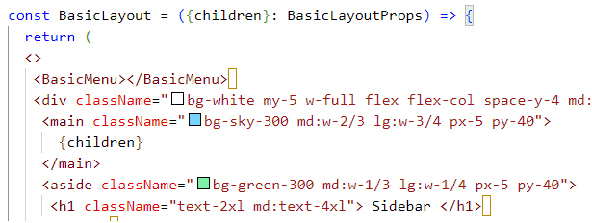
상단 메뉴 컴포넌트 구성
05
BasicLayout에 상단 메뉴로 추가 → 각 화면에 공통의 메뉴가 출력 되도록 구성

Slide 35
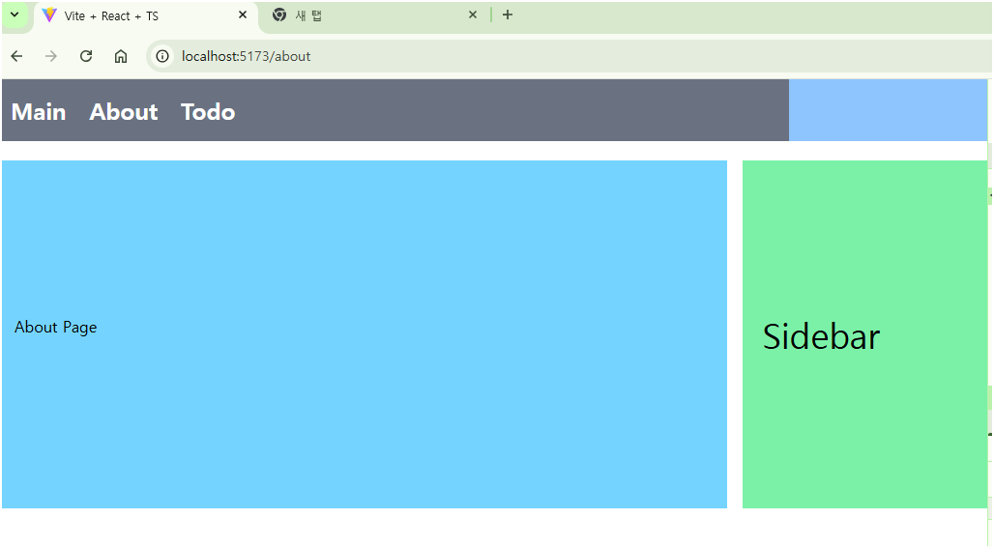
상단 메뉴 컴포넌트 구성
05
페이지 확인 → 모든 페이지에 메뉴 적용

Slide 36
상단 메뉴 컴포넌트 구성
05
새로운 단위 기능과 라우팅
애플리케이션 컴포넌트가 증가하면 React-Router 설정과 메뉴 구조 복잡해짐.
기능들을 묶어 '모듈'로 구성(예: 게시판, 회원, 상품).
각 모듈은 내부적으로 자체 메뉴를 가짐.

Slide 37
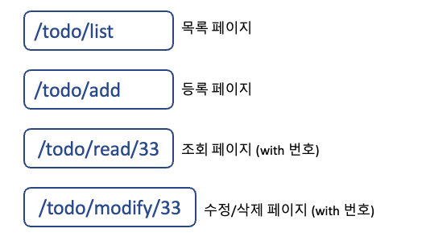
상단 메뉴 컴포넌트 구성
05
/todo/list
/todo/modify/33
새로운 단위 기능과 라우팅
/todo/add
/todo/read/33

Slide 38
6. 하위 경로의 설정과 <Outlet> 7. todo/list 경로의 처리 8. 중첩 라우팅의 분리와 리다이렉션(Redirection)

Slide 39
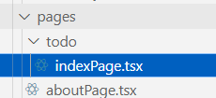
하위 경로의 설정과 <Outlet>
06
pages 폴더에 todo 폴더 생성
Todo폴더내 indexPage.tsx 추가.
indexPage.tsx에서 Todo 기능과 관련된 메뉴 구성
import { Outlet, useNavigate } from "react-router";
function IndexPage() {
const navigate = useNavigate()
const handleClickList = () => { navigate({ pathname:'list'}) }
const handleClickAdd = () => { navigate({ pathname:'add' }) }
return (
<div>
<div className="w-full flex m-2 p-2 ">
<div
className="text-xl m-1 p-2 w-20 font-extrabold text-center underline"
onClick={handleClickList}
>
LIST
</div>
<div
className="text-xl m-1 p-2 w-20 font-extrabold text-center underline"
onClick={handleClickAdd}
>
ADD
</div>
</div>
<div className="flex flex-wrap w-full">
<Outlet/>
</div>
</div>
);
}
export default IndexPage;

Slide 40

하위 경로의 설정과 <Outlet>
06
라우팅 설정위해 router/root.tsx에 'todo' 관련 경로를 하위로 추가
import { createBrowserRouter } from "react-router";
import { lazy, Suspense } from "react";
import BasicLayout from "../layouts/basicLayout";
const Loading = () => <div>Loading....</div>
const Main = lazy(() => import("../pages/mainPage"))
const About = lazy(() => import("../pages/aboutPage"))
const TodoIndex = lazy(() => import("../pages/todo/indexPage"))
const router = createBrowserRouter([
{
path: "/",
Component: BasicLayout,
children: [
{ index: true,
element: <Suspense fallback={Loading}><Main/></Suspense>
},
{ path: "about",
element: <Suspense fallback={Loading}><About/></Suspense>
},
{
path: "todo",
Component: TodoIndex
},
],
}
])
export default router

Slide 41
하위 경로의 설정과 <Outlet>
06
라우팅 설정위해 router/todoRouter.tsx로 분리하고 '/todo' 관련 경로를 추가
import { lazy } from "react"
const TodoIndex = lazy(() => import("../pages/todo/indexPage"))
export default function todoRouter() {
return {
path: "todo",
Component: TodoIndex,
}
}

Slide 42

root.tsx 에 todoRouter 추가 설정
import { createBrowserRouter } from "react-router";
import { lazy, Suspense } from "react";
import BasicLayout from "../layouts/basicLayout";
import todoRouter from "./todoRouter";
const Loading = () => <div>Loading....</div>
const Main = lazy(() => import("../pages/mainPage"))
const About = lazy(() => import("../pages/aboutPage"))
const router = createBrowserRouter([
{
path: "/",
Component: BasicLayout,
children: [
{ index: true,
element: <Suspense fallback={<Loading/>}><Main/></Suspense>
},
{ path: "about",
element: <Suspense fallback={<Loading/>}><About/></Suspense>
},
todoRouter()
],
}
])
export default router

Slide 43
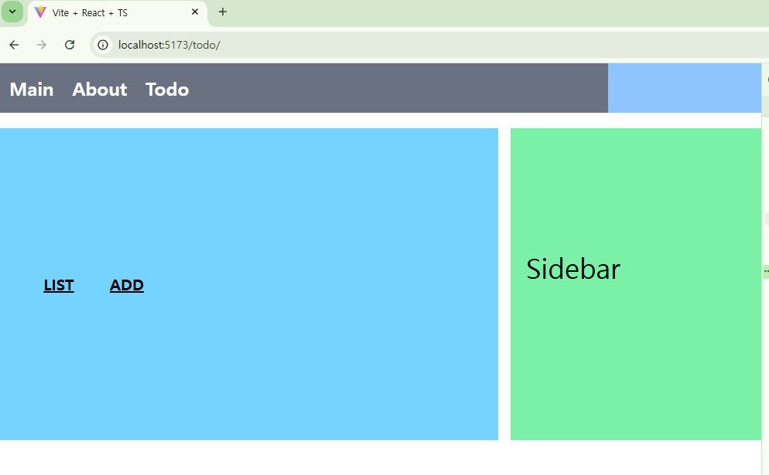
/todo 경로 확인

Slide 44
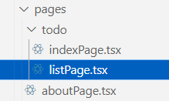
todo/list 용 페이지 추가
pages/todo/list 를 위한 listPage.tsx 추가
function ListPage() {
return (
<div className="bg-white w-full">
<div className="text-4xl">Todo List Page</div>
</div>
);
}
export default ListPage;

Slide 45
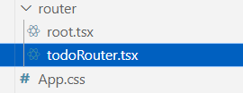
todoRouter.tsx 설정에 todo/list 경로 추가
import { lazy, Suspense } from "react"
const TodoIndex = lazy(() => import("../pages/todo/indexPage"))
const TodoList = lazy(() => import("../pages/todo/listPage"))
const Loading = () => <div>Todo Loading....</div>
export default function todoRouter() {
return (
{
path: "todo",
Component: TodoIndex,
children: [
{
path: "list",
element: <Suspense fallback={<Loading/>}><TodoList/></Suspense>
}
]
}
)
}

Slide 46
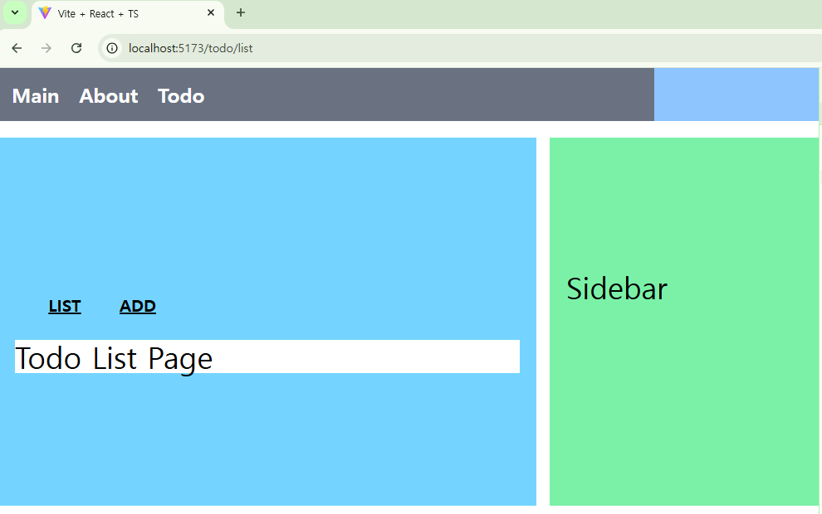
브라우저를 통한 확인

Slide 47
BasicLayout.jsx 수정
import { Outlet } from "react-router";
import BasicMenu from "../components/menus/basicMenu";
const BasicLayout = () => {
return (
<>
<BasicMenu/>
<div className="bg-white my-5 w-full flex flex-col space-y-4 md:flex-row md:space-x-4 md:space-y-0">
<main className="bg-sky-300 md:w-4/5 lg:w-3/4 px-5 py-5">
<Outlet/>
</main>
<aside className="bg-green-300 md:w-1/3 lg:w-1/4 px-5 py-40">
<h1 className="text-2xl md:text-4xl"> Sidebar </h1>
</aside>
</div>
</>
);
}
export default BasicLayout;

Slide 48
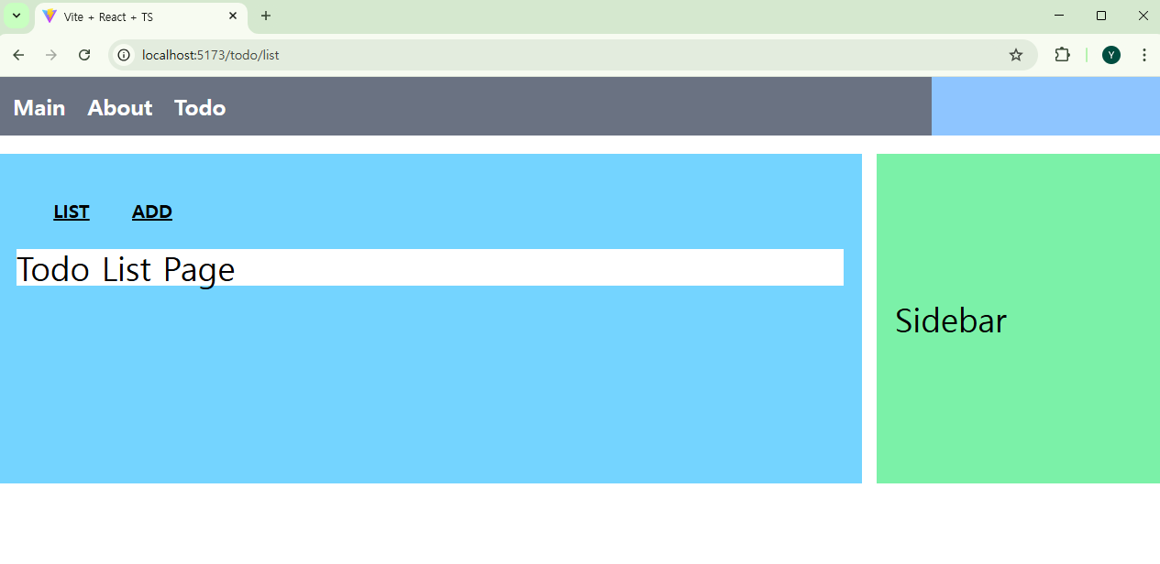
todo/list 경로
07
페이지 확인

Slide 49
9. URL Params 사용하기

Slide 50
URL Params 사용하기
09
URL Params
Todo 목록 페이지에서 조회 페이지로 이동 시 경로 변경. 예: '/todo/read/33'와 같이 데이터가 있는 경로.
React-Router에서 ':'를 활용하여 데이터 전달.

Slide 51
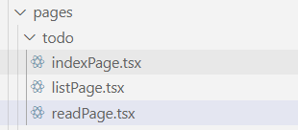
URL Params 사용하기
09
조회시에 사용할 readPage.tsx 파일 추가
function ReadPage() {
return (
<div className="bg-white w-full">
<div className="text-4xl">Todo Read Page</div>
</div>
);
}
export default ReadPage;

Slide 52

URL Params 사용하기
09
router/todoRouter에 ReadPage컴포넌트 경로 설정
import { lazy, Suspense } from "react"
const TodoIndex = lazy(() => import("../pages/todo/indexPage"))
const TodoList = lazy(() => import("../pages/todo/listPage"))
const TodoRead = lazy(() => import("../pages/todo/readPage"))
const Loading = () => <div>Todo Loading....</div>
export default function todoRouter() {
return (
{
path: "todo",
Component: TodoIndex,
children: [
{
path: "list",
element: <Suspense fallback={<Loading/>}><TodoList/></Suspense>
},
{
path: "read/:tno",
element: <Suspense fallback={<Loading/>}><TodoRead/></Suspense>
}
]
}
)
}

Slide 53

URL Params 사용하기
09
페이지 확인 - /read/33과 같이 특정 번호를 지정

Slide 54
10. 경로 처리를 위한 useParams( )

Slide 55
경로 처리를 위한 useParams( )
10
경로 처리를 위한 useParams( )
특정 번호의 경로 사용 시, 컴포넌트에서 주소창의 일부 활용 필요.
React-Router의 useParams( )로 지정된 변수 추출 가능.

Slide 56
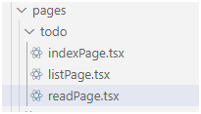
경로 처리를 위한 useParams( )
10
ReadPage 컴포넌트에서 tno 변수로 전달된 값 출력.
import { useParams } from "react-router";
function ReadPage() {
const {tno} = useParams()
return (
<div className="bg-white w-full">
<div className="text-4xl">
Todo Read Page {tno}
</div>
</div>
);
}
export default ReadPage;

Slide 57
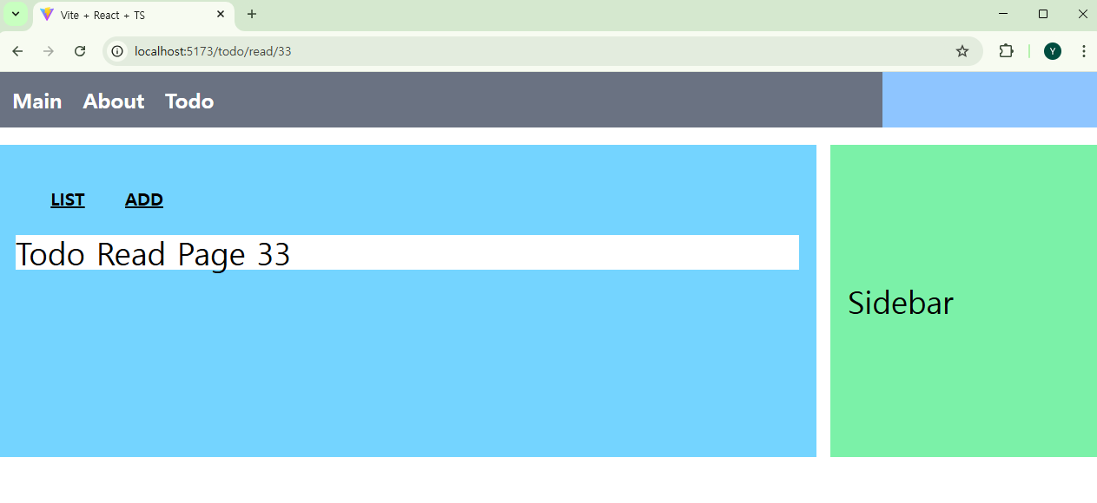
경로 처리를 위한 useParams( )
10
페이지 확인

Slide 58
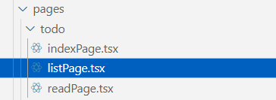
쿼리스트링 처리를 위한 useSearchParams( )
10
쿼리스트링은 useSearchParams( )를 이용
- get() /getAll( )
import { useSearchParams } from "react-router";
function ListPage() {
const [queryParams] = useSearchParams()
const page: string | null = queryParams.get("page")
const size: string | null = queryParams.get("size")
return (
<div className="bg-white w-full">
<div className="text-4xl">Todo List Page {page} {size}</div>
</div>
);
}
export default ListPage;

Slide 59
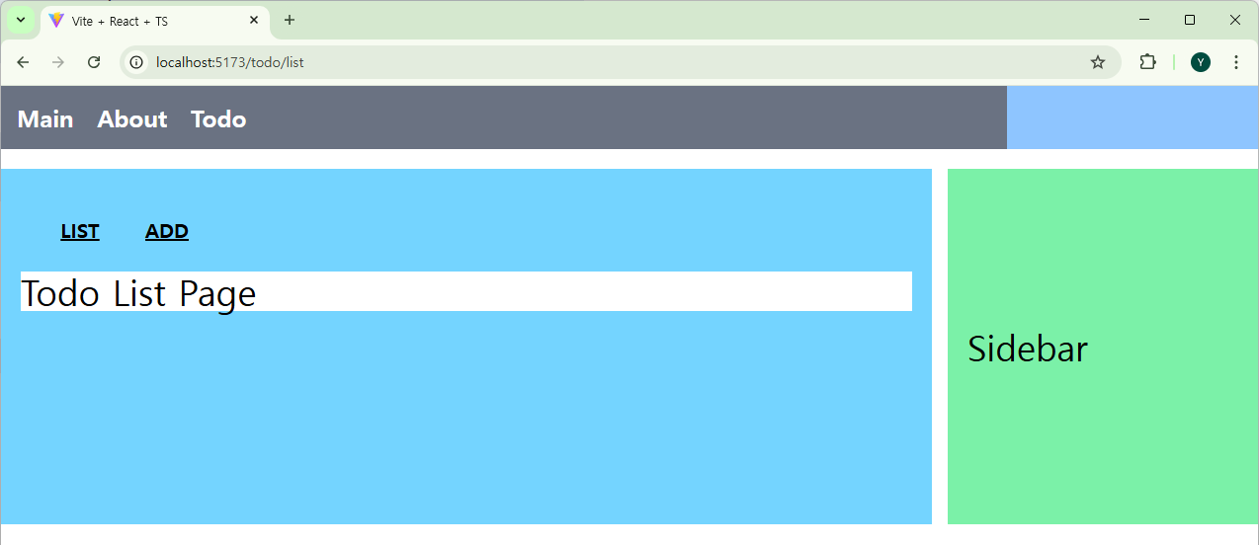
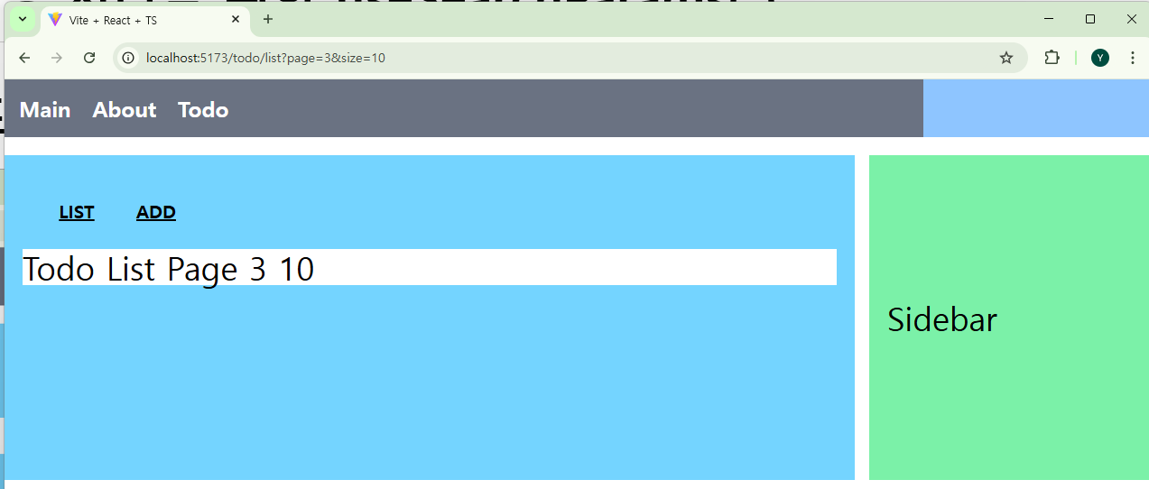
쿼리스트링 처리를 위한 useSearchParams( )
10
쿼리 스트링 변경 확인

Slide 60
경로 처리를 위한 useParams( )
10
useNavigate( )
React-Router를 사용할 때, 링크로 이동하는 경우도 있지만 동적 데이터 처리로 이동하는 경우가 더 많음.
useNavigate( )를 활용하여 프로그램을 통해 데이터 동적 이동 처리.

Slide 61
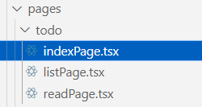
경로 처리를 위한 useNavigate( )
10
import { Outlet, useNavigate } from "react-router";
function IndexPage() {
const navigate = useNavigate()
const handleClickList = () => { navigate({ pathname:'list'}) }
const handleClickAdd = () => { navigate({ pathname:'add' }) }
return (
<div>
<div className="w-full flex m-2 p-2 ">
<div
className="text-xl m-1 p-2 w-20 font-extrabold text-center underline"
onClick={handleClickList}
>
LIST
</div>
<div
className="text-xl m-1 p-2 w-20 font-extrabold text-center underline"
onClick={handleClickAdd}
>
ADD
</div>
</div>
<div className="flex flex-wrap w-full">
<Outlet/>
</div>
</div>
);
}
export default IndexPage;
useNavigate( )
IndexPage 컴포넌트의 각 링크에 대한 이벤트 처리

Slide 62
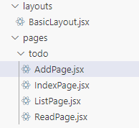

경로 처리를 위한 useParams( )
10
addPage.tsx 파일을 생성 및 라우팅 수정
import { Navigate, Route } from "react-router";
import IndexPage from "../pages/todo/indexPage";
import { lazy, Suspense } from "react";
const Loading = () => <div>Loading.........</div>
const TodoList = lazy(() => import("../pages/todo/listPage"))
const TodoRead = lazy(() => import("../pages/todo/readPage"))
const TodoAdd = lazy(() => import("../pages/todo/addPage"))
export default function todoRouter () {
return (
<Route path="/todo" element={<IndexPage/>}>
<Route index element={<Navigate replace to="list"/>}>
</Route>
<Route path="list" element={ <Suspense fallback={<Loading/>}><TodoList/></Suspense> }>
</Route>
<Route path="read/:tno" element={ <Suspense fallback={<Loading/>}><TodoRead/></Suspense> }>
</Route>
<Route path="add" element={ <Suspense fallback={<Loading/>}><TodoAdd/></Suspense> }>
</Route>
</Route>
)
}
const AddPage = () => {
return (
<div className="text-3xl font-extrabold">
Todo Add Page
</div>
);
}
export default AddPage;

Slide 63
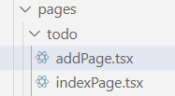

todo/add 페이지
/pages/todo/addPage.tsx 추가
/router/todoRouter.tsx 라우팅 설정 추가
import { lazy, Suspense } from "react"
const TodoIndex = lazy(() => import("../pages/todo/indexPage"))
const TodoList = lazy(() => import("../pages/todo/listPage"))
const TodoRead = lazy(() => import("../pages/todo/readPage"))
const TodoAdd = lazy(() => import("../pages/todo/addPage"))
const Loading = () => <div>Todo Loading....</div>
export default function todoRouter() {
return (
{
path: "todo",
Component: TodoIndex,
children: [
{
path: "list",
element: <Suspense fallback={<Loading/>}><TodoList/></Suspense>
},
{
path: "read/:tno",
element: <Suspense fallback={<Loading/>}><TodoRead/></Suspense>
},
{
path: "add",
element: <Suspense fallback={<Loading/>}><TodoAdd/></Suspense>
}
]
}
)
}
function AddPage() {
return (
<div className="bg-white w-full">
<div className="text-4xl">
Todo Add Page
</div>
</div>
);
}
export default AddPage

Slide 64
경로 처리를 위한 useParams( )
10
페이지 확인

Slide 65
11. 동적 페이지 이동

Slide 66
동적 페이지 이동
11
동적 페이지 이동
수정/삭제 작업은 매번 다른 번호(tno)를 사용
useParams( )로 찾은 번호를 이용하여 동적 처리

Slide 67
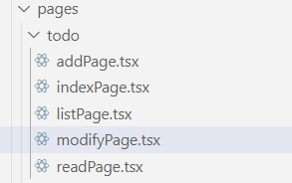
수정/삭제 페이지
11
조회 → 수정/삭제
수정/삭제용 페이지
import { useParams } from "react-router";
function ModifyPage() {
const {tno} = useParams()
return (
<div className="bg-white w-full">
<div className="text-4xl">
Todo ModifyPage Page {tno}
</div>
</div>
);
}
export default ModifyPage;

Slide 68
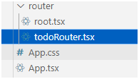
todo/modify/번호에 대한 라우팅 설정
import { lazy, Suspense } from "react"
const TodoIndex = lazy(() => import("../pages/todo/indexPage"))
const TodoList = lazy(() => import("../pages/todo/listPage"))
const TodoRead = lazy(() => import("../pages/todo/readPage"))
const TodoAdd = lazy(() => import("../pages/todo/addPage"))
const TodoModify = lazy(() => import("../pages/todo/modifyPage"))
const Loading = () => <div>Todo Loading....</div>
export default function todoRouter() {
return (
{
path: "todo",
Component: TodoIndex,
children: [
{
path: "list",
element: <Suspense fallback={<Loading/>}><TodoList/></Suspense>
},
{
path: "read/:tno",
element: <Suspense fallback={<Loading/>}><TodoRead/></Suspense>
},
{
path: "add",
element: <Suspense fallback={<Loading/>}><TodoAdd/></Suspense>
},
{
path: "modify/:tno",
element: <Suspense fallback={<Loading/>}><TodoRead/></Suspense>
}
]
}
)
}

Slide 70
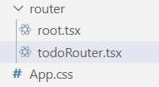
/todo 호출시에 /todo/list 로 리다이렉트처리
import { lazy, Suspense } from "react"
import { Navigate } from "react-router"
const TodoIndex = lazy(() => import("../pages/todo/indexPage"))
const TodoList = lazy(() => import("../pages/todo/listPage"))
const TodoRead = lazy(() => import("../pages/todo/readPage"))
const TodoAdd = lazy(() => import("../pages/todo/addPage"))
const TodoModify = lazy(() => import("../pages/todo/modifyPage"))
const Loading = () => <div>Todo Loading....</div>
export default function todoRouter() {
return (
{
path: "todo",
Component: TodoIndex,
children: [
{
path: "list",
element: <Suspense fallback={<Loading/>}><TodoList/></Suspense>
},
{
path: "read/:tno",
element: <Suspense fallback={<Loading/>}><TodoRead/></Suspense>
},
{
path: "add",
element: <Suspense fallback={<Loading/>}><TodoAdd/></Suspense>
},
{
path: "modify/:tno",
element: <Suspense fallback={<Loading/>}><TodoModify/></Suspense>
},
{
path: "",
element: <Navigate to={'/todo/list'}></Navigate>
},
]
}
)
}
<Navigate>를 이용해서 자동으로 리다이렉트 처리

Slide 72
감사합니다.

